Slide 1
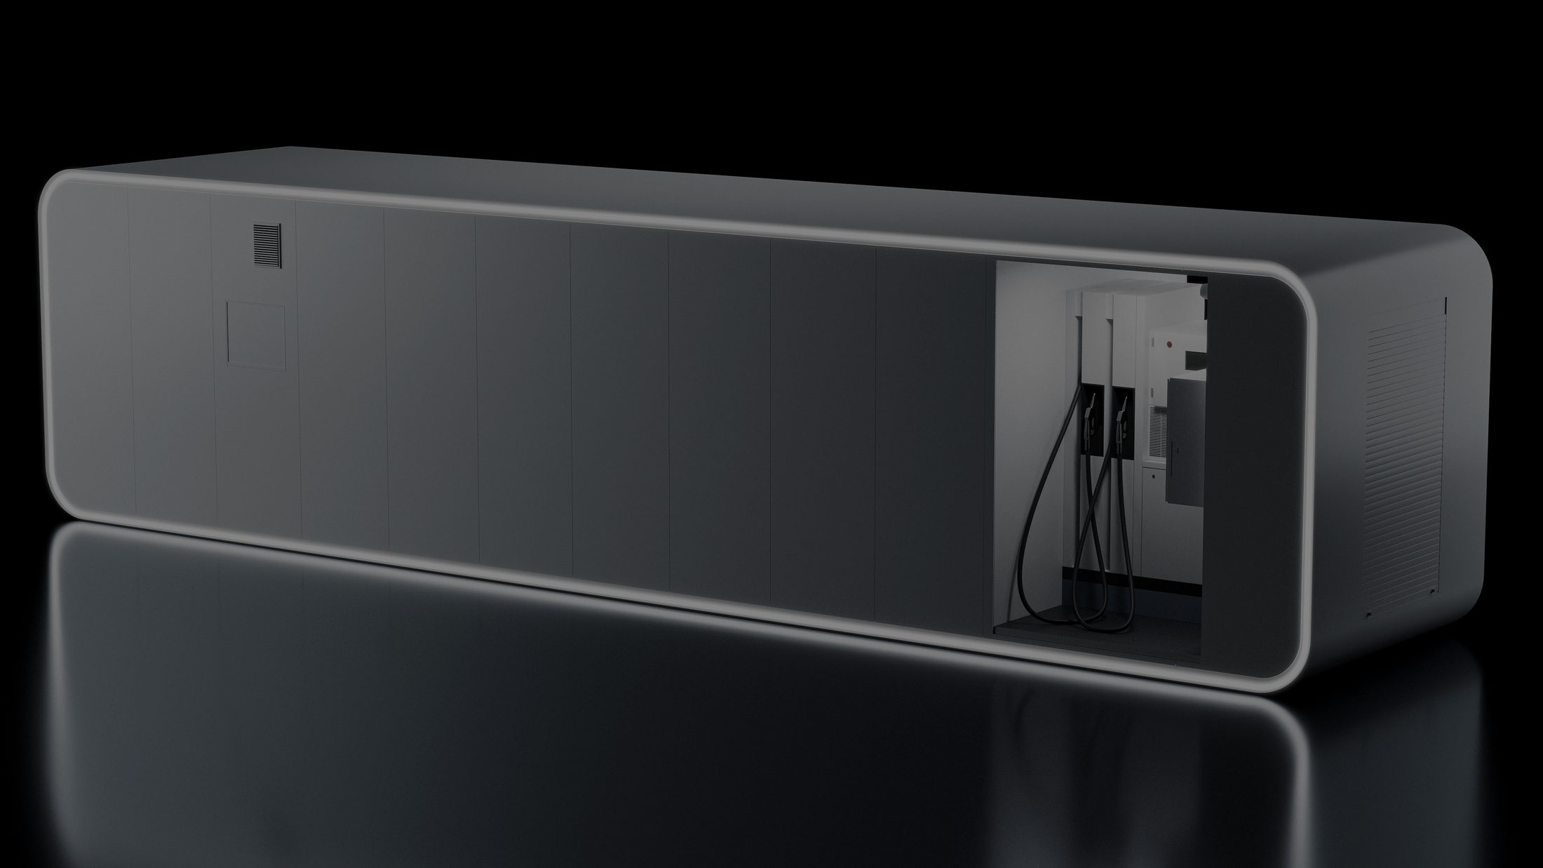
КОММЕРЧЕСКОЕ ПРЕДЛОЖЕНИЕ
КААЗС-30
Контейнерная автозаправочная станция
для размещения в черте города и на промплощадках
ООО «Уралтек» · единое заводское изделие · ТУ 28.99.39-001-60094622-2023

Slide 2
ВОЗМОЖНОСТЬ
Точки продаж там, куда классическая АЗС не доходит
Классическая АЗС — это участок, проект, капитальное строительство и долгие согласования. КААЗС-30 — заводское изделие: его привозят на подготовленную площадку, подключают и начинают отпускать топливо.
01
02
03
Плотная городская застройка
Промзоны и логистические хабы
Скорость и капитал
Расчёт пожарного риска, утверждённый институтом МЧС, допускает размещение в жилой и общественно-деловой зоне при соблюдении безопасных расстояний — от 18 метров до соседних объектов.
Заправка корпоративных и партнёрских автопарков на промышленных объектах, стройплощадках и территориях транспортных предприятий, где стационарная АЗС нерентабельна.
Не стройка, а поставка оборудования: запуск точки занимает недели, а не годы. Станция остаётся перемещаемым активом — локацию можно менять вслед за спросом.
Резервуар 30 м³ — в 3 раза больше лимита обычной контейнерной АЗС в населённых пунктах (10 м³ по СП 156.13130.2014).
КААЗС-30 · ООО «Уралтек»
02

Slide 3
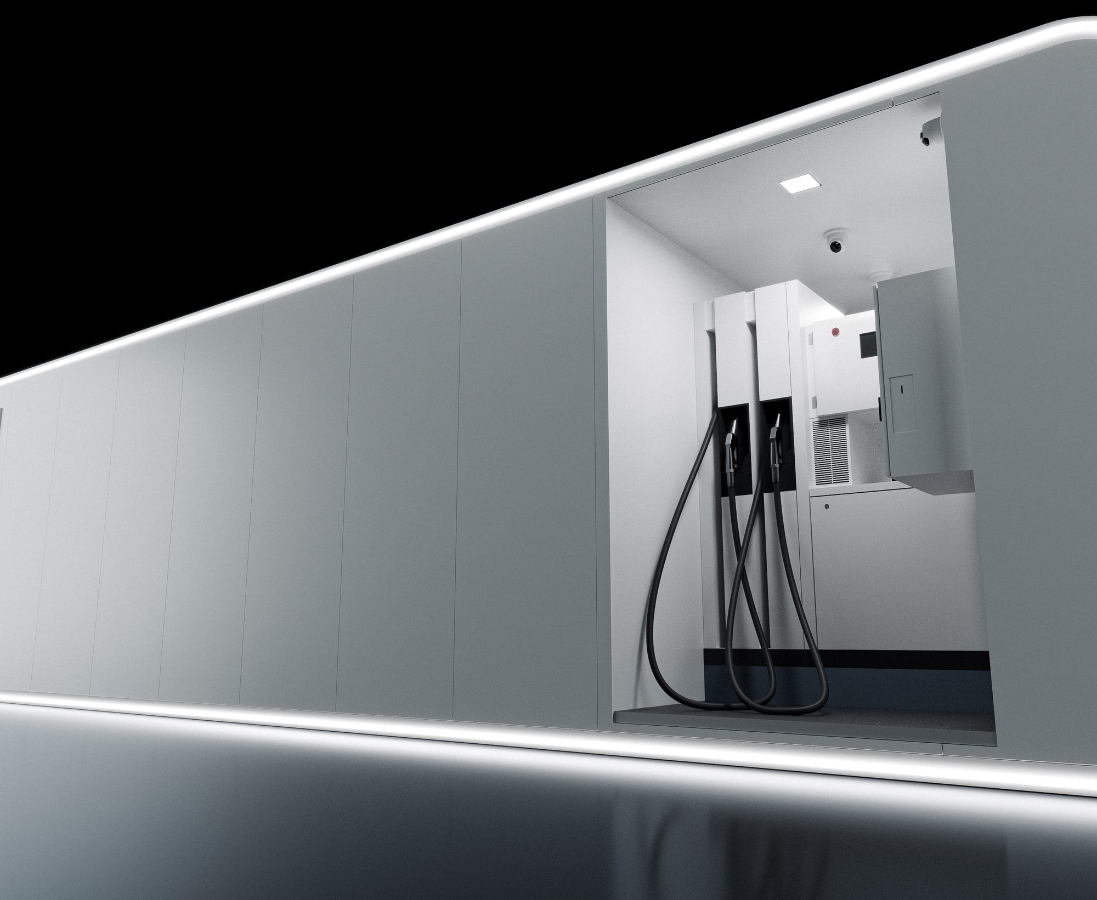
ПРОДУКТ
Единое заводское изделие — АЗС в одном контейнере
▪ Резервуар — горизонтальный стальной двустенный резервуар. Межстенное пространство заполнено азотом или тосолом с постоянным контролем герметичности.
▪ Контейнер-рама — несущая конструкция со встроенным технологическим отсеком: приём, хранение и выдача топлива, автоматика и контроль.
▪ 2 заправочных поста — ТРК Sanki с погрешностью 0,25 %, рукава 4 м, безоператорный отпуск через платёжный терминал.
▪ Два вида топлива на станции — дизельное топливо и бензин (АИ-92 / АИ-95) в раздельных камерах одного резервуара.
▪ Полная заводская готовность — станция собирается и испытывается на заводе, на площадку приезжает готовое изделие на единой раме.
Технологический отсек с ТРК и автоматикой
КААЗС-30 · ООО «Уралтек»
03

Slide 4
ЛИНЕЙКА РЕЗЕРВУАРОВ
Любой объём под вашу задачу
Производим двустенные резервуары пяти типоразмеров. Подбираем объём под суточный расход топлива и доступную площадку.
10
15
20
25
30
м³
м³
м³
м³
м³
РГСН-10
РГСН-15
РГСН-20
РГСН-25
РГСН-30
двустенный
двустенный
двустенный
двустенный
двустенный
2 секции
Двустенное исполнение
Под заказ
Раздельное хранение видов топлива в одном резервуаре
Межстенный контроль герметичности — тосол или азот
Конфигурация секций и постов выдачи под проект
ООО «УРАЛТЕК»
КААЗС · Контейнерная АЗС
04

Slide 5
ГЛАВНЫЙ АРГУМЕНТ
Легальное размещение в черте города — по всей РФ
▪ Расчёт пожарного риска — выполнен и утверждён Уральским институтом ГПС МЧС России (2024) по методике приказа МЧС № 533 от 26.06.2024.
▪ Типовой проект — расчёт применим для оценки размещения станции по конкретному адресу на всей территории Российской Федерации.
▪ 2 станции на одной площадке — допускается размещение двух КААЗС по 30 м³ каждая — суммарно 60 м³ запаса и 4 заправочных поста.
▪ Жилые здания — от 124 м — на этом расстоянии допускаются объекты с круглосуточным пребыванием людей; для остальных режимов — ещё ближе.
БЕЗОПАСНЫЕ РАССТОЯНИЯ ДО МЕСТ ПРЕБЫВАНИЯ ЛЮДЕЙ
Присутствие людей рядом со станцией
Расстояние
1 час в месяц
18 м
1 час в неделю
27 м
12 часов в месяц
39 м
12 часов в неделю
48 м
40 часов в неделю (рабочие места)
78 м
12 часов ежедневно
104 м
Круглосуточно (жилые здания)
124 м
Источник: «Расчёт величин пожарного риска для типового проекта контейнерной АЗС», Уральский институт ГПС МЧС России, Екатеринбург, 2024.
КААЗС-30 · ООО «Уралтек»
04

Slide 6
ХАРАКТЕРИСТИКИ
Технические параметры КААЗС-30
30 м³
2 поста
12 625 мм
2 440 × 2 900
объём резервуара
(2 камеры × 15 м³)
одновременная заправка
двух транспортных средств
длина станции
ширина × высота, мм
≤ 16,2 т
3,8 кВт
0,25 %
380 В
масса станции
потребляемая мощность
погрешность измерения ТРК
подключение к сети
ОБОРУДОВАНИЕ
ТРК · Уровнемер · Газоанализатор · Системы безопасности · Все подбирается под ваше ТЗ.
КААЗС-30 · ООО «Уралтек»
05

Slide 7
БЕЗОПАСНОСТЬ
Многоуровневая защита в базовой комплектации
▪ Двустенный резервуар — межстенное пространство с азотом/тосолом и автоматическим контролем герметичности.
▪ Автоблокировка налива — линия наполнения отключается при заполнении 95 % объёма резервуара.
▪ Контроль уровня — автоматическая система контроля уровня нефтепродуктов.
▪ Деаэрация и рециркуляция — технологические линии отвода и возврата паров топлива.
▪ Заземление автоцистерны — система контроля и узел заземления АЦ при сливе топлива.
▪ Пожаротушение «Буран» — модуль порошкового пожаротушения во взрывозащищённом исполнении.
▪ Оповещение о пожаре — СОУЭ во взрывозащищённом исполнении: звуковые оповещатели и световые табло.
▪ Негорючие кабели — электропроводка в пожаробезопасном исполнении.
▪ Охрана и видеонаблюдение — охранная сигнализация, датчики вскрытия, камеры по периметру и в отсеке.
Конструкция рассчитана на защиту от грубых механических воздействий и умышленных действий третьих лиц.
КААЗС-30 · ООО «Уралтек»
06

Slide 8
ЭКОНОМИКА
Оборудование вместо капитального строительства
Без капстроительства
Запуск за недели
Безоператорная работа
Нужны только ровная твёрдая площадка и ввод 380 В. Нет котлована, фундамента, длительной стройки.
100 % заводская готовность: доставка автотранспортом, монтаж и пусконаладка занимают считаные дни.
Платёжный терминал и ПО безоператорного отпуска — продажи 24/7 без штата смены на точке.
Низкие эксплуатационные расходы
Актив, а не недвижимость
Потребляемая мощность всего 3,8 кВт. Обслуживание — закреплённый сертифицированный специалист, а не персонал заправки.
Станция перевозится обычным автотранспортом: локацию можно поменять вслед за спросом, актив не «зарыт» в землю.
Срок службы станции — не менее 10 лет.
КААЗС-30 · ООО «Уралтек»
07

Slide 9
ВНЕДРЕНИЕ
От площадки до первой заправки — четыре шага
01
02
03
04
Площадка
Доставка
Подключение
Запуск
Ровное твёрдое покрытие (бетон/асфальт), подвод электропитания 380 В, подвод контура заземления, проверка противопожарных разрывов по СП 156.13130.2014.
Перевозка автотранспортом грузоподъёмностью от 15 т. Разгрузка краном за штатные петли в крыше контейнера.
Установка на площадку, протяжка фланцевых соединений, заземление, молниезащита, подключение щита к питающей сети.
Установка дыхательных клапанов, проверка узлов, заземление бензовоза, приём первой партии топлива — станция работает.
Монтаж выполняется по унифицированным требованиям СП 156.13130.2014 — без индивидуального проектирования.
КААЗС-30 · ООО «Уралтек»
08

Slide 10
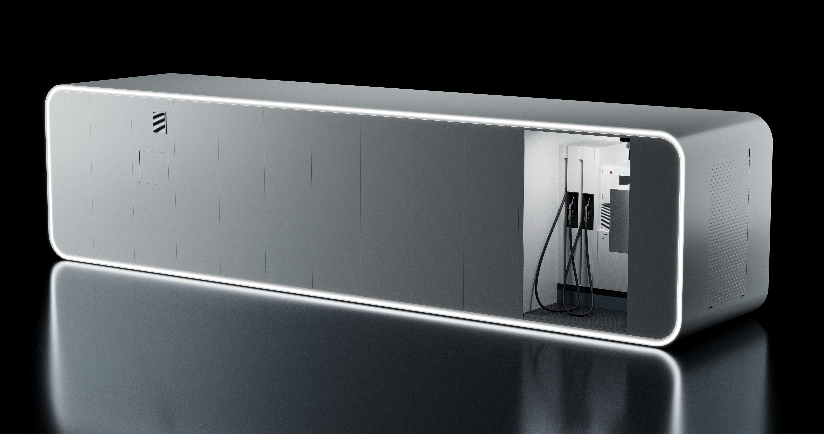
МАСШТАБИРОВАНИЕ
Тиражирование без лишних согласований
▪ Один расчёт — вся страна — расчёт пожарного риска выполнен для типового проекта и служит основанием для решения о размещении по каждому конкретному адресу в РФ.
▪ Удвоение мощности точки — две КААЗС-30 на одной площадке: 60 м³ запаса, 4 поста, полный ассортимент ДТ + АИ-92 + АИ-95.
▪ Фирменный стиль заказчика — контейнер брендируется под заказчика: окраска, световой контур, ценовое табло уже в конструкции.
ПРЕДЛАГАЕМЫЙ СЦЕНАРИЙ
Пилот: 1–2 станции на вашей площадке → оценка экономики и трафика → серийное тиражирование
КААЗС-30 · ООО «Уралтек»
09

Slide 11
ПРОИЗВОДИТЕЛЬ
ООО «Уралтек»
▪ Производство в России — собственное производство стальных конструкций и сборка станций, Екатеринбург.
▪ ТУ 28.99.39-001-60094622-2023 — станция выпускается по зарегистрированным техническим условиям.
▪ Контроль качества — 100 % сварных швов проверяются капиллярной дефектоскопией, сварщики аттестованы НАКС.
▪ Гарантия — 12 месяцев с ввода в эксплуатацию, срок службы — не менее 10 лет.
КОМПЛЕКТ ДОКУМЕНТАЦИИ
▪ Паспорт изделия и заводской сертификат
▪ Акт испытаний камер резервуара на герметичность
▪ Экспертное заключение ИЛ ООО «Триумф» № 79 от 19.01.2024
▪ Расчёт пожарного риска — Уральский институт ГПС МЧС России, 2024
▪ Эксплуатационная документация на всё оборудование
КААЗС-30 · ООО «Уралтек»
10

Slide 12
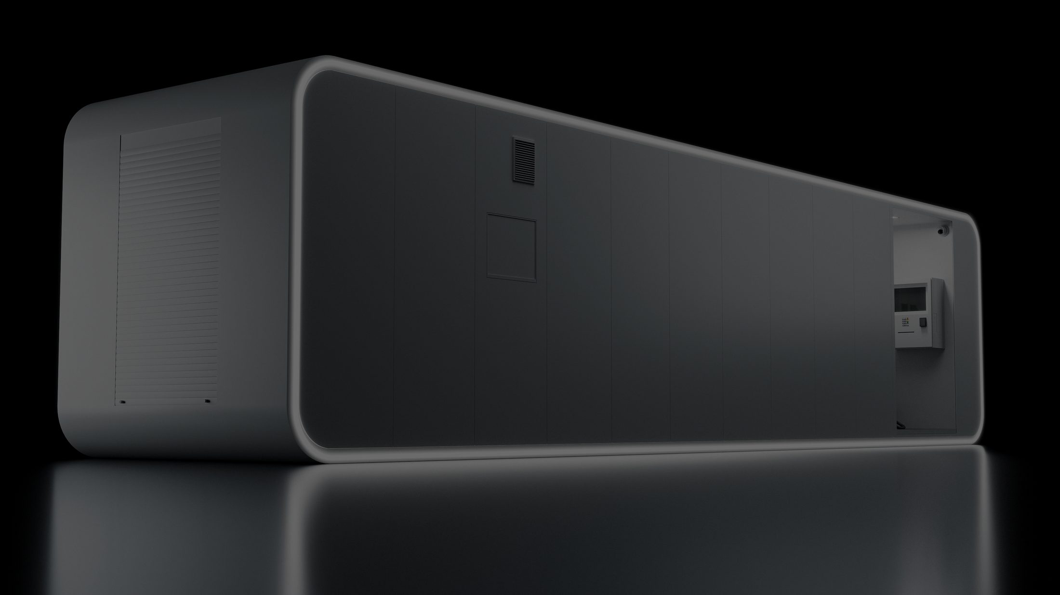
СЛЕДУЮЩИЕ ШАГИ
Предлагаем начать с пилотного проекта
▪ Демонстрация изделия и референс-визит на производство
▪ Подбор пилотных локаций и проверка безопасных расстояний
▪ Технико-коммерческое предложение под конкретные площадки
▪ Пилотная установка 1–2 станций и оценка экономики
Цена, комплектация и сроки производства — по запросу.
ООО «Уралтек»
620078, Свердловская область, г. Екатеринбург, г. Екатеринбург, ул. Мира, д. 44, помещ. 6
8 (922) 198-58-37 · uraltek96@inbox.ru

